Slide 1
Стан та перспективи розвитку лісового господарства України
ІІ етап IV з’їзду лісівників України
Доповідь заступника Голови Держлісагентства
Бондаря В.Н.

Slide 2
Необхідність чіткої лісової політики і стратегії держави щодо лісів та лісового господарства
Лісова політика
Принципи державного управління та фінансування
Пріоритетні функції лісів та лісового господарства
Напрямки розвитку лісового господарства
Основи формування власності на ліс

Slide 3
Забезпечення прозорості та удосконалення лісогосподарської практики
Забезпечення прозорості
Розпочато проведення електронних аукціонів необроблених лісоматеріалів
Удосконалення лісогосподарської практики
Нарощення потужностей щодо вирощування посадкового матеріалу із закритою кореневою системою та впровадження передових технологій лісового насінництва
Створено автоматизовану систему «Сертифікат походження лісоматеріалів»
Курс на поетапний перехід від суцільних до поступових та вибіркових систем рубок
Контроль та перевірка легальності походження лісопродукції
Є-реєстр лісорубних квитків
Збільшено площу сертифікованих лісів (41% лісів)

Slide 4
Позитивні та негативні законодавчі зміни 2018 року
Негативні
Не прийняті зміни до законодавства щодо створення Державного фонду розвитку лісового господарства
Позитивні
Зменшена ставка земельного податку на лісові землі
Новий земельний податок на лісові землі
Можливість використання спеціального фонду державного бюджету у 2019 році

Slide 5
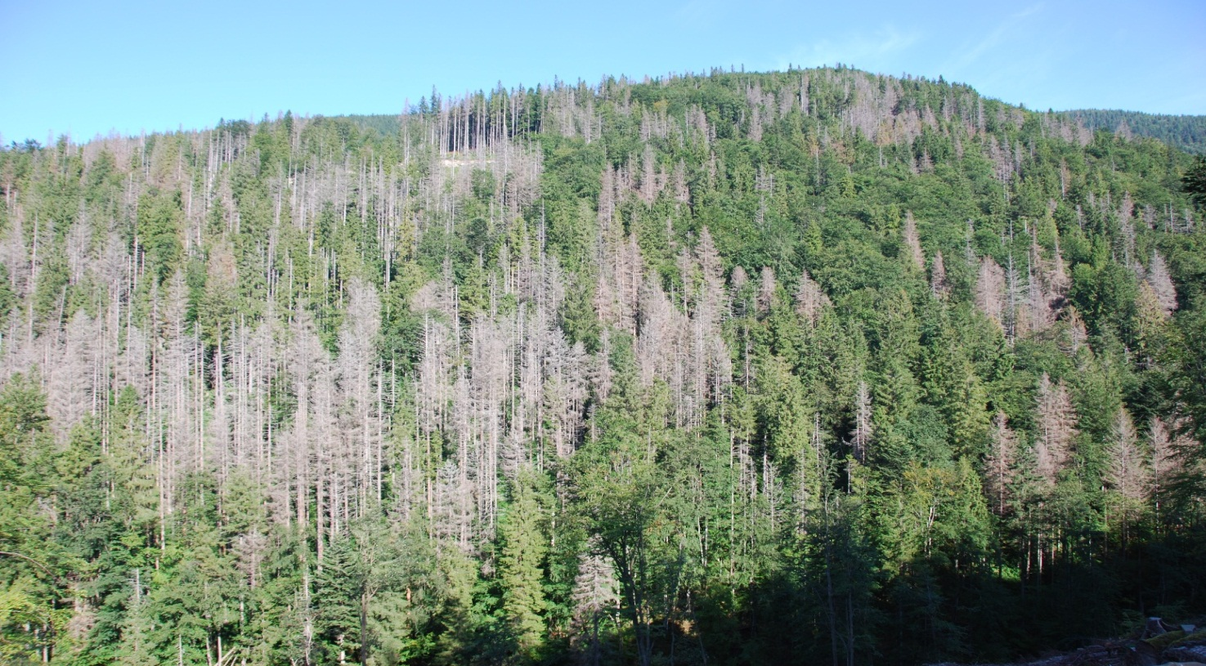
Погіршення санітарного стану лісів
Стан всихання насаджень, тис. га

Slide 6
Погіршення санітарного стану лісів
Наслідки для держави і деревообробки
надлишок дров’яної деревини
зменшення обсягу ділової деревини
дефіцит круглих лісоматеріалів хвойних порід

Slide 8
Перепони та виклики на шляху побудови
прозорого ринку деревини
Відсутність законодавчих та нормативно-правових актів щодо продажу необробленої деревини
Відсутність механізмів стимулювання розвитку деревообробки орієнтованої на кінцеві продукти споживання
Конфлікт інтересів, як на територіальному, так і на міжгалузевому рівні
Відсутність можливостей сталого та довгострокового сировинного забезпечення інвестицій в деревообробну промисловість та лісове господарство

Slide 9
Протидія незаконним рубкам
Причина | Запобіжники
Тіньовий обіг деревини | Електронний облік деревини для всіх
облік лісових ресурсів
Держлісагентства
в online режимі
деревина не обліковується
(1/3 всіх лісів України)

Slide 10
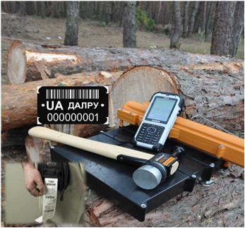
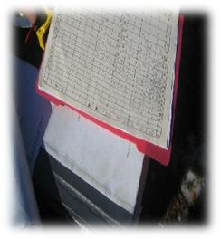
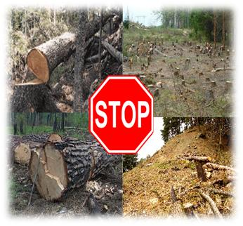
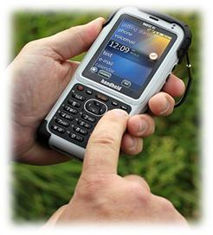
Електронний облік деревини
Облік лісових ресурсів в online режимі:
маркування деревини спеціальними бирками зі штрих-кодом
застосування мобільних електронних пристроїв при здійсненні облікових операцій в лісових умовах
ТАК БУЛО
ТАК СТАЛО

Slide 11
Розподіл функцій управління
Мінагрополітики
Мінприроди
Держлісагентство
(серед іншого)
Підприємства лісового господарства
формує політику
здійснює контроль за додержанням природо-охоронного законодавства в усіх лісах держави
встановлює і погоджує ліміти використання лісових ресурсів, матеріали лісовпорядкування
виконує функції органу управління майном
забезпечують ведення лісового господарства
виконують функції державної лісової охорони
готує пропозиції щодо формування лісової політики

Slide 12
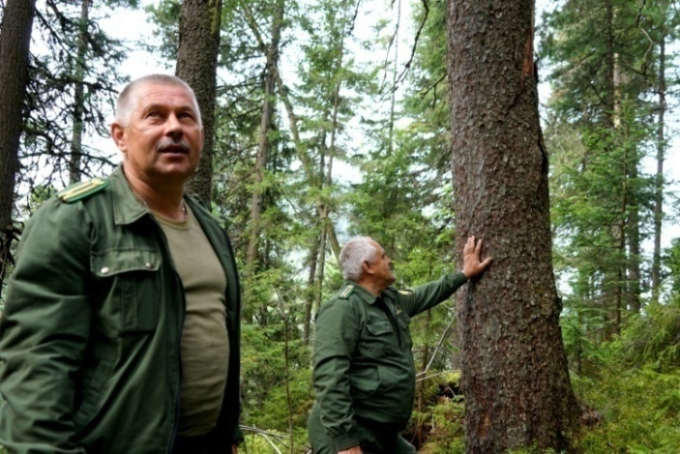
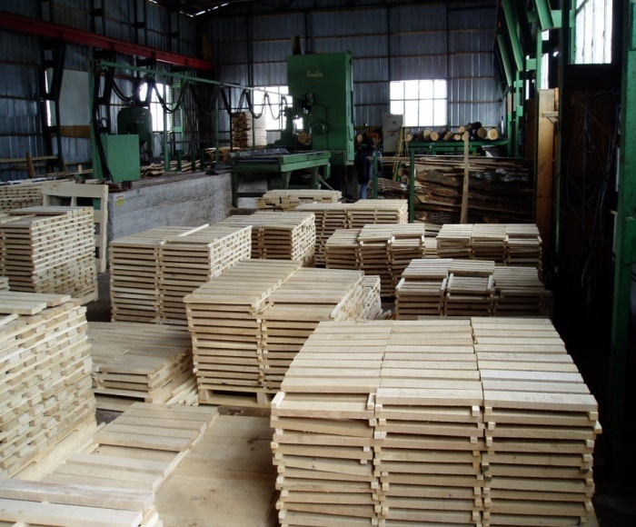
Ключові напрямки структурно-організаційної та функціональної перебудови ведення лісового господарства
Розмежування функцій контролю за дотриманням лісового законодавства від господарської діяльності та користування лісовими ресурсами шляхом реформування системи державної лісової охорони
 | Започаткування процесу розробки Національної лісової політики, досягнення консенсусу зі всіма зацікавленими сторонами щодо подальшого розвитку лісового господарства
Запровадження прозорого ринку деревини, орієнтованого на стимулювання поглибленої переробки та забезпечення ефективного використання лісових ресурсів Забезпечення стабільності лісового, податкового і природоохоронного законодавства на довгостроковий період

